Slide 1

DMEL
Pronóstico de caudal
con dos ramas de aprendizaje
Aplicación al dataset Rainfall–Runoff
Laboratorio 2 · Deep Learning · UTEC
01
Notes:
Metodología. Tiempo orientativo: 15 segundos.
Presentamos una adaptación de DMEL para pronosticar el caudal específico de las siguientes 48 horas usando 14 días de observaciones. La exposición distingue el método publicado de nuestras decisiones para el laboratorio. Esta versión cubre la metodología, la aplicación y la evidencia piloto disponible. La comparación final se incorporará cuando terminen los experimentos.
FUENTES
Wang, W.-c., Gu, M., Li, Z., Wang, Y.-y., Zhao, Y.-w. (2026). DMEL: A novel dual-modal ensemble learning architecture for multi-step runoff prediction. Applied Soft Computing 192, 114792. https://doi.org/10.1016/j.asoc.2026.114792 . PDF proporcionado por el usuario en la raíz del proyecto.
Laboratorio 2.pdf, documento proporcionado por el usuario, pp. 1–3. Video: metodología 6 min, implementación 6 min, resultados 6 min. Se permiten simplificaciones justificadas, conservando la propuesta central.
Identidad visual: logo original de UTEC Posgrado, https://posgrado.utec.edu.pe/sites/default/files/2023-07/logo-utec-color.svg . Adaptación sobria para esta exposición; no corresponde a una plantilla oficial.

Slide 2
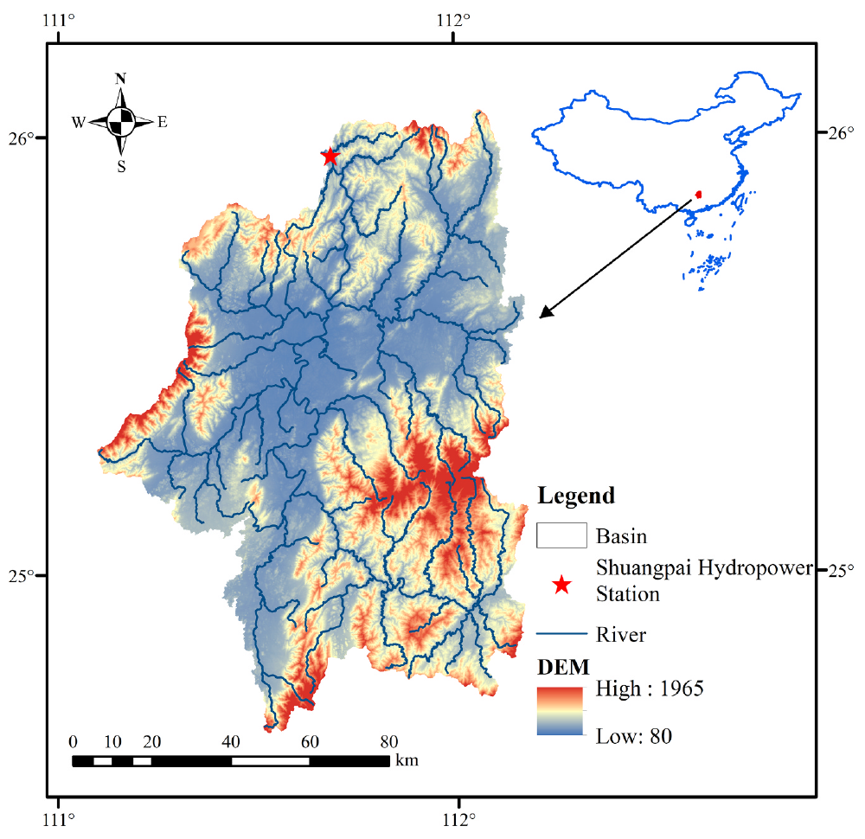
El problema que aborda DMEL
Patrones de distinta complejidad
Los picos y las variaciones suaves plantean desafíos diferentes al predictor.
Experimento original
Shuangpai y Fenghuang, China. Registros diarios de 2002 a 2005.
Pronóstico de varios pasos
Historia de 7 días. Horizontes de 1, 3, 5 y 7 días.
DMEL, Shuangpai a 7 días: NSE 0.8255
Cuenca del estudio original
Wang et al. (2026), secciones 2–3, figura 5 y tabla 6
02
Notes:
Metodología. Tiempo orientativo: 45 segundos.
El problema es anticipar varios valores futuros de caudal. Una serie hidrológica combina episodios abruptos con una evolución más suave. El paper estudia principalmente dos estaciones chinas con datos diarios entre 2002 y 2005. La historia de entrada tiene siete días y los horizontes de evaluación son uno, tres, cinco y siete días. El mapa identifica una cuenca original y no representa nuestro dataset, cuyas cuencas son anónimas. Los resultados de ese contexto motivan la adaptación, pero no acreditan por sí mismos un buen pronóstico horario.
FUENTES
Wang, W.-c., Gu, M., Li, Z., Wang, Y.-y., Zhao, Y.-w. (2026). DMEL: A novel dual-modal ensemble learning architecture for multi-step runoff prediction. Applied Soft Computing 192, 114792. https://doi.org/10.1016/j.asoc.2026.114792 . PDF proporcionado por el usuario en la raíz del proyecto. Páginas 5 y 7, figura 5.
dataset/metadata.json; Laboratorio 2.pdf, pp. 1–2; outputs/revision-dataset-lab2.json. Datos oficiales enlazados por el laboratorio: https://drive.google.com/drive/folders/1crKbJBhLHQEVJGG-agOxMnKLDnBP2x4w . train.h5 está disponible en Khipu. No se utilizó test_targets.csv.

Slide 3
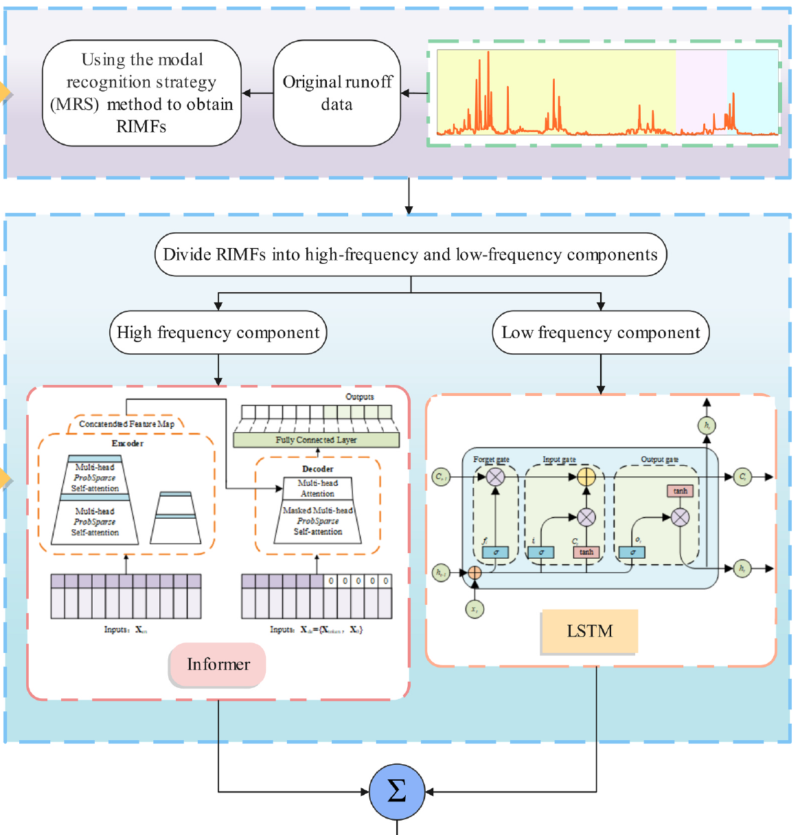
La propuesta central de DMEL
1. Separar la señal
CEEMDAN extrae modos y conserva un residuo.
2. Reconocer los modos
MRS combina componentes de entropía similar y decide su ruta.
3. Especializar los predictores
Informer y LSTM pronostican grupos distintos. El ensamble suma sus salidas.
Wang et al. (2026), fig. 3. Detalle de preprocesamiento y predicción
03
Notes:
Metodología. Tiempo orientativo: 55 segundos.
La propuesta central combina una representación descompuesta con dos familias de redes. CEEMDAN extrae componentes de la señal. MRS calcula su entropía muestral y reúne componentes de complejidad parecida en señales reconstruidas o RIMFs. Después compara su entropía con la del caudal original para asignarlas a Informer o LSTM. Finalmente suma las predicciones. El término dual-modal se refiere aquí a grupos de componentes de la serie. La especialización de las redes es una hipótesis que debemos contrastar con una ablación. La figura es un detalle del esquema publicado, no un diagrama de nuestro código.
FUENTES
Wang, W.-c., Gu, M., Li, Z., Wang, Y.-y., Zhao, Y.-w. (2026). DMEL: A novel dual-modal ensemble learning architecture for multi-step runoff prediction. Applied Soft Computing 192, 114792. https://doi.org/10.1016/j.asoc.2026.114792 . PDF proporcionado por el usuario en la raíz del proyecto. Páginas 5–6, figura 3.

Slide 4
CEEMDAN: descomposición de la señal
q(t) = Σ IMFₖ(t) + r(t)
Modos intrínsecos, IMF
Oscilaciones que la descomposición extrae de la propia señal.
Ruido adaptativo y promedio
CEEMDAN usa múltiples realizaciones para reducir la mezcla de modos.
Paper: 100 realizaciones y ruido reportado de 0.2. El residuo forma parte de la reconstrucción.
Wang et al. (2026), secciones 2.1.1 y 4.1; Torres et al. (2011)
04
Notes:
Metodología. Tiempo orientativo: 60 segundos.
Una IMF es un componente oscilatorio que EMD obtiene usando los extremos locales y sus envolventes. CEEMDAN repite extracciones con perturbaciones de ruido y combina los resultados por etapas. La identidad de reconstrucción es esencial: el caudal debe ser igual a la suma de los modos más el residuo, salvo error numérico. El artículo usa cien realizaciones y un nivel de ruido de 0.2. El backend y algunas reglas de parada no quedan totalmente especificados. Nuestra implementación documenta bordes, escalado del ruido y criterio de parada. El número de modos depende de la ventana, de modo que no fijamos los nueve modos observados en las estaciones del artículo.
FUENTES
Wang, W.-c., Gu, M., Li, Z., Wang, Y.-y., Zhao, Y.-w. (2026). DMEL: A novel dual-modal ensemble learning architecture for multi-step runoff prediction. Applied Soft Computing 192, 114792. https://doi.org/10.1016/j.asoc.2026.114792 . PDF proporcionado por el usuario en la raíz del proyecto. Páginas 3 y 7.
Torres et al. (2011). A complete ensemble empirical mode decomposition with adaptive noise. ICASSP. https://perso.ens-lyon.fr/patrick.flandrin/0004144.pdf . Véanse también docs/decomposition.md y dmel/decomposition.py.
Código local: dmel/data.py, dmel/decomposition.py, dmel/models.py, dmel/engine.py y dmel/metrics.py. Configuraciones: configs/dmel.json, configs/lstm.json, configs/mrs_informer.json y configs/decomposition.json. docs/implementation.md describe las decisiones de diseño; su encabezado de estado antiguo queda actualizado por docs/estado-khipu.md.

Slide 5
Entropía muestral y reconocimiento modal
SampEn = −ln(A / B)
Cantidad | Interpretación
B | Pares de patrones similares de longitud m
A | Pares que siguen siendo similares con longitud m + 1
Entropía mayor | Menor regularidad en la repetición de patrones
m = 2; tolerancia = 0.2 × desviación estándar de cada señal
Wang et al. (2026), secciones 2.1.2 y 2.2.1
05
Notes:
Metodología. Tiempo orientativo: 65 segundos.
La entropía muestral evalúa cuánto persiste la semejanza entre patrones al extenderlos un paso. B cuenta los pares parecidos de longitud m y A los que siguen parecidos con longitud m más uno. Cuando esa proporción es pequeña, la entropía es mayor y la señal resulta menos regular según esta medida. El paper usa m igual a dos y una tolerancia de 0.2 veces la desviación estándar de la señal evaluada. MRS reúne componentes con entropías parecidas y vuelve a evaluar las señales reconstruidas. Entropía no equivale directamente a frecuencia física: alta y baja son etiquetas operativas. La regla general de similitud entre IMFs no queda suficientemente detallada para reproducirla sin decisiones adicionales.
FUENTES
Wang, W.-c., Gu, M., Li, Z., Wang, Y.-y., Zhao, Y.-w. (2026). DMEL: A novel dual-modal ensemble learning architecture for multi-step runoff prediction. Applied Soft Computing 192, 114792. https://doi.org/10.1016/j.asoc.2026.114792 . PDF proporcionado por el usuario en la raíz del proyecto. Páginas 3, 5 y 7.
Richman y Moorman (2000). Physiological time-series analysis using approximate entropy and sample entropy. https://doi.org/10.1152/ajpheart.2000.278.6.H2039 . Recurso de contraste: https://physionet.org/content/sampen/1.0.0/ .

Slide 6
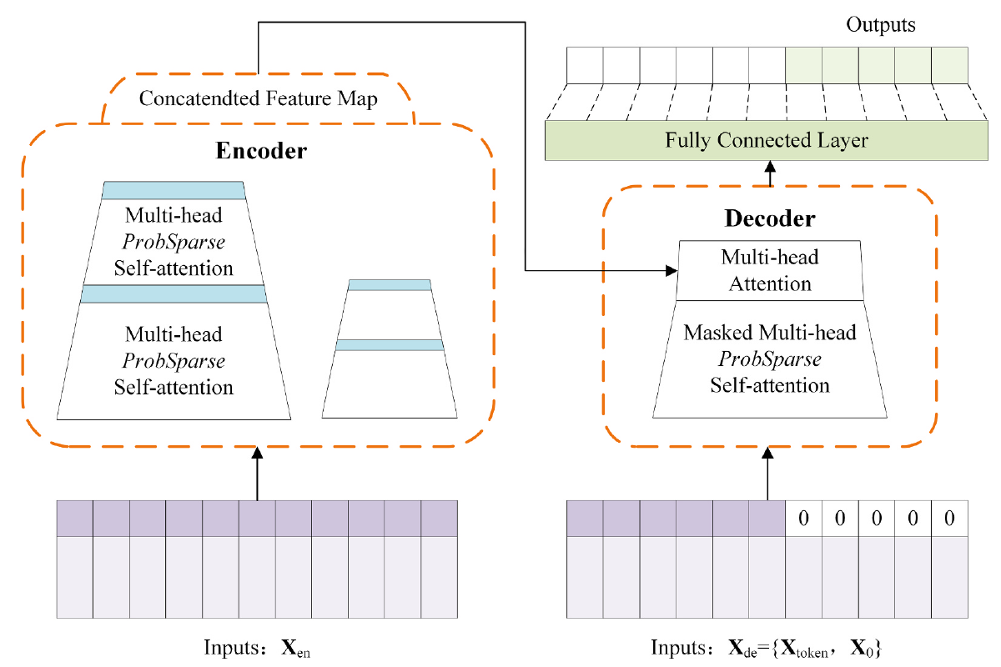
Informer para componentes más irregulares
Atención ProbSparse
Concentra el cálculo en consultas seleccionadas.
Reducción temporal
El encoder acorta las representaciones entre capas.
Salida directa
El decoder produce varios pasos en una pasada.
Wang et al. (2026), figura 1; Zhou et al. (2021)
06
Notes:
Metodología. Tiempo orientativo: 65 segundos.
Informer usa atención para relacionar posiciones de la historia. ProbSparse selecciona consultas relevantes usando una medida de dispersión de sus puntuaciones de atención. La reducción temporal del encoder disminuye la longitud de sus representaciones. El decoder produce la secuencia futura de una vez, evitando alimentar cada predicción como entrada del paso siguiente. El trabajo original de Informer describe el beneficio para secuencias largas. Nuestra implementación conserva estos mecanismos principales, pero adapta embeddings y otros detalles. El decoder recibe un prefijo conocido y ceros para las posiciones futuras. No recibe los caudales ni las variables meteorológicas observadas del futuro.
FUENTES
Wang, W.-c., Gu, M., Li, Z., Wang, Y.-y., Zhao, Y.-w. (2026). DMEL: A novel dual-modal ensemble learning architecture for multi-step runoff prediction. Applied Soft Computing 192, 114792. https://doi.org/10.1016/j.asoc.2026.114792 . PDF proporcionado por el usuario en la raíz del proyecto. Página 4, figura 1.
Zhou et al. (2021). Informer: Beyond Efficient Transformer for Long Sequence Time-Series Forecasting. https://arxiv.org/abs/2012.07436 .
Código local: dmel/data.py, dmel/decomposition.py, dmel/models.py, dmel/engine.py y dmel/metrics.py. Configuraciones: configs/dmel.json, configs/lstm.json, configs/mrs_informer.json y configs/decomposition.json. docs/implementation.md describe las decisiones de diseño; su encabezado de estado antiguo queda actualizado por docs/estado-khipu.md.

Slide 7
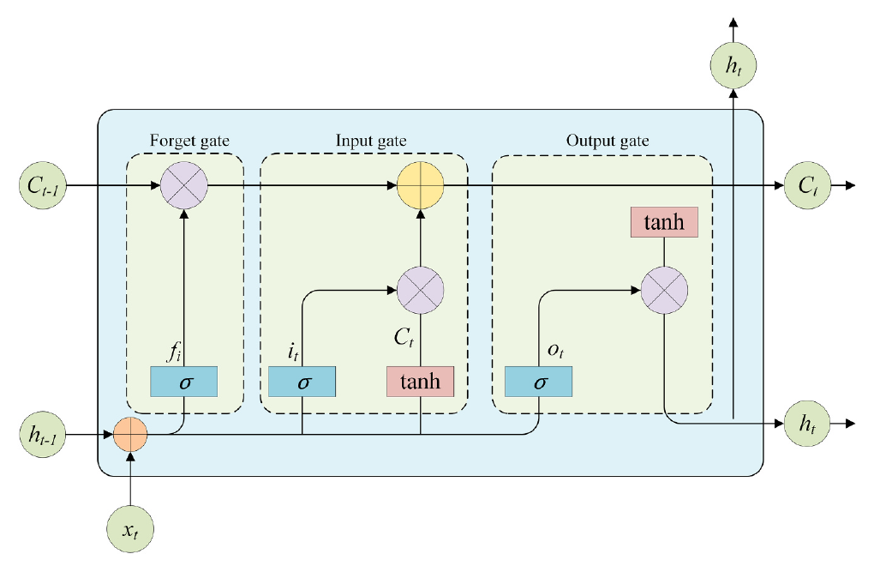
LSTM y suma de las dos ramas
Memoria y compuertas
La LSTM regula qué información conserva, incorpora y entrega.
Rama de menor complejidad
El paper la asigna a los componentes más regulares.
q̂ = q̂Informer + q̂LSTM
Wang et al. (2026), figura 2 y ecuación 14
07
Notes:
Metodología. Tiempo orientativo: 55 segundos.
La LSTM mantiene un estado de memoria. La compuerta de olvido controla qué parte conserva, la de entrada qué información incorpora y la de salida qué parte comunica al estado oculto. DMEL asigna esta red a los componentes de menor complejidad y suma su predicción con la rama Informer. En nuestra adaptación, una cabeza lineal obtiene directamente los 48 pasos a partir de la LSTM. El entrenamiento minimiza el error del caudal total, así que las contribuciones pronosticadas por cada rama no tienen una interpretación física identificable por separado. Esta especialización se evaluará frente a una variante con Informer en ambas ramas.
FUENTES
Wang, W.-c., Gu, M., Li, Z., Wang, Y.-y., Zhao, Y.-w. (2026). DMEL: A novel dual-modal ensemble learning architecture for multi-step runoff prediction. Applied Soft Computing 192, 114792. https://doi.org/10.1016/j.asoc.2026.114792 . PDF proporcionado por el usuario en la raíz del proyecto. Páginas 4–5, figura 2 y ecuación 14.
Código local: dmel/data.py, dmel/decomposition.py, dmel/models.py, dmel/engine.py y dmel/metrics.py. Configuraciones: configs/dmel.json, configs/lstm.json, configs/mrs_informer.json y configs/decomposition.json. docs/implementation.md describe las decisiones de diseño; su encabezado de estado antiguo queda actualizado por docs/estado-khipu.md.

Slide 8
Adaptación del paper al laboratorio
Aspecto | Paper original | Nuestro laboratorio
Resolución | Diaria | Horaria
Historia | 7 días | 336 horas, equivalentes a 14 días
Pronóstico | 1, 3, 5 o 7 días | 48 valores horarios
Entradas | Caudal en casos principales | Caudal y 11 meteorológicas
Partición | 70 / 15 / 15 | Flags split proporcionados
Salida física | m³/s en casos principales | Caudal específico en mm/h
El laboratorio permite simplificaciones justificadas que conserven la propuesta central.
Laboratorio 2, pp. 1–2; Wang et al. (2026), sección 3; configs/dmel.json
08
Notes:
Implementación. Tiempo orientativo: 45 segundos.
Pasamos de un problema diario a uno horario. Cada ejemplo aporta 336 horas y exige 48 valores futuros de caudal específico. La salida se expresa en milímetros por hora, como establece el laboratorio. Usamos las once variables meteorológicas históricas junto al caudal, y respetamos los flags de entrenamiento y validación. No aplicamos otra vez el reparto porcentual del artículo. El laboratorio permite reemplazar componentes si falta información, siempre que lo justifiquemos y conservemos la idea central. Por eso hablaremos de una adaptación, sin afirmar reproducción exacta de las cifras publicadas.
FUENTES
Laboratorio 2.pdf, documento proporcionado por el usuario, pp. 1–3. Video: metodología 6 min, implementación 6 min, resultados 6 min. Se permiten simplificaciones justificadas, conservando la propuesta central.
Wang, W.-c., Gu, M., Li, Z., Wang, Y.-y., Zhao, Y.-w. (2026). DMEL: A novel dual-modal ensemble learning architecture for multi-step runoff prediction. Applied Soft Computing 192, 114792. https://doi.org/10.1016/j.asoc.2026.114792 . PDF proporcionado por el usuario en la raíz del proyecto. Página 5.
dataset/metadata.json; Laboratorio 2.pdf, pp. 1–2; outputs/revision-dataset-lab2.json. Datos oficiales enlazados por el laboratorio: https://drive.google.com/drive/folders/1crKbJBhLHQEVJGG-agOxMnKLDnBP2x4w . train.h5 está disponible en Khipu. No se utilizó test_targets.csv.
Código local: dmel/data.py, dmel/decomposition.py, dmel/models.py, dmel/engine.py y dmel/metrics.py. Configuraciones: configs/dmel.json, configs/lstm.json, configs/mrs_informer.json y configs/decomposition.json. docs/implementation.md describe las decisiones de diseño; su encabezado de estado antiguo queda actualizado por docs/estado-khipu.md.

Slide 9
Contrato del dataset Rainfall–Runoff
X: [N, 336, 12]
y: [N, 48]
Partición | Muestras | Uso
Entrenamiento | 254 000 | Ajustar pesos y normalización
Validación | 18 142 | Seleccionar checkpoint
Test | 27 983 | Generar predicciones finales
Canal 11: caudal específico. Canales 0–10: meteorología histórica.
508 cuencas verificadas en test. Identificadores anónimos, sin fechas absolutas.
Conteos por partición: metadata.json. Total de train.h5: verificado en Khipu
09
Notes:
Implementación. Tiempo orientativo: 40 segundos.
El eje de entrada sigue el orden muestra, tiempo y canal. El caudal está en el canal once, contando desde cero. Los metadatos declaran 254 mil ejemplos de entrenamiento y 18 142 de validación, juntos en train.h5, cuyo total de 272 142 filas verificamos en Khipu. Test contiene 27 983 historias. Hemos comprobado 508 cuencas en test, pero no debemos convertir sus identificadores anónimos en ubicaciones o calendarios. Las unidades meteorológicas no están especificadas en los metadatos, por lo que conservamos nombres y valores sin inventar conversiones.
FUENTES
dataset/metadata.json; Laboratorio 2.pdf, pp. 1–2; outputs/revision-dataset-lab2.json. Datos oficiales enlazados por el laboratorio: https://drive.google.com/drive/folders/1crKbJBhLHQEVJGG-agOxMnKLDnBP2x4w . train.h5 está disponible en Khipu. No se utilizó test_targets.csv.
Evidencia remota compartida por el usuario en la conversación. docs/estado-khipu.md y outputs/khipu-precompute-complete.json. El agente no inspeccionó directamente el servidor mediante SSH. Piloto 53146: una época, 256 train y 64 validation, NVIDIA RTX A6000; cifras diagnósticas, no resultados finales. Último estado comunicado del job 53814: PENDING por QOSGrpGRES.

Slide 10
Una ventana real de nuestro dataset
336 observaciones horarias disponibles al emitir el pronóstico
Historia observada: de −335 h a 0 h
Objetivo del modelo: horas +1 a +48
test.h5, fila 0, basin_id 222. Solo caudal histórico, sin etiquetas futuras
10
Notes:
Implementación. Tiempo orientativo: 35 segundos.
Este gráfico usa la primera fila de test.h5, cuenca anónima 222. La selección es simplemente la primera fila, sin elegirla por calidad de una predicción. Mostramos sus 336 caudales históricos y ubicamos el final de la ventana en la hora cero. Los objetivos futuros comienzan en la hora uno y terminan en la 48. El gráfico no contiene una predicción ni objetivos de test. Permite observar un ascenso pronunciado y una recesión dentro del pasado disponible. La forma de esa ventana ayuda a explicar por qué estudiar componentes de distinta regularidad puede ser útil.
FUENTES
dataset/metadata.json; Laboratorio 2.pdf, pp. 1–2; outputs/revision-dataset-lab2.json. Datos oficiales enlazados por el laboratorio: https://drive.google.com/drive/folders/1crKbJBhLHQEVJGG-agOxMnKLDnBP2x4w . train.h5 está disponible en Khipu. No se utilizó test_targets.csv.
Lectura directa de dataset/test.h5, X[0,:,11]. Datos exactos y criterio de selección: .presentation-build/dmel/assets/example.json.

Slide 11
MRS simplificado: dos componentes
Alta: IMFs con SampEn mayor que la historia original
Baja: el resto de IMFs más el residuo
En esta ventana: 7 IMFs en alta; baja conserva el residuo.
Error máximo de reconstrucción: 1.19 × 10⁻⁷ mm/h
dmel/decomposition.py; misma ventana de test, fila 0. Ejemplo de preprocesamiento
11
Notes:
Implementación. Tiempo orientativo: 55 segundos.
Nuestra regla produce siempre dos canales. Sumamos a alta los modos cuya entropía supera a la del caudal de la ventana. El resto de modos y el residuo forman baja. Esta decisión elimina la fusión intermedia del MRS publicado, cuya tolerancia de similitud no queda totalmente definida. En esta ventana todas las siete IMFs extraídas superan el umbral, así que baja contiene el residuo. Esto muestra por qué los nombres alta y baja deben entenderse como complejidad y no como bandas físicas garantizadas. La suma reconstruye la historia con error máximo de aproximadamente 1.19 por diez a la menos siete milímetros por hora. Este ejemplo solo ilustra el preprocesamiento y no mide precisión predictiva.
FUENTES
Código local: dmel/data.py, dmel/decomposition.py, dmel/models.py, dmel/engine.py y dmel/metrics.py. Configuraciones: configs/dmel.json, configs/lstm.json, configs/mrs_informer.json y configs/decomposition.json. docs/implementation.md describe las decisiones de diseño; su encabezado de estado antiguo queda actualizado por docs/estado-khipu.md.
Cálculo local con configs/decomposition.json, 100 realizaciones, semilla 42 y sample_id 0. Entropía original: 0.02969119278730941. Diagnósticos completos: .presentation-build/dmel/assets/example.json.

Slide 12
Entradas de las ramas y salida de 48 horas
Etapa | Información | Forma
Ventana | 11 meteorológicas y caudal | [B, 336, 12]
Rama Informer | 11 meteorológicas y componente alta | [B, 336, 12]
Rama LSTM | 11 meteorológicas y componente baja | [B, 336, 12]
Cada predictor | Contribución al pronóstico | [B, 48]
Ensamble | Suma y retorno a escala física | [B, 48], mm/h
Cada cabeza corrige el último valor de su entrada. La pérdida supervisa el caudal total.
dmel/models.py y dmel/data.py. B representa el tamaño del lote
12
Notes:
Implementación. Tiempo orientativo: 45 segundos.
Descomponemos únicamente el caudal histórico. Cada rama recibe su componente y las once variables meteorológicas históricas, manteniendo doce canales por entrada. Informer y LSTM entregan un vector de 48 valores que el modelo suma. Las cabezas corrigen el último valor de su componente, una decisión adicional del laboratorio que también aplicamos a la LSTM base. Normalizamos conservando la identidad aditiva: alta dividida por sigma, baja menos mu dividida por sigma. Después de sumar las salidas, multiplicamos por sigma y añadimos mu una sola vez. Si sumáramos dos normalizaciones centradas y desnormalizáramos sin cuidado, introduciríamos un sesgo.
FUENTES
Código local: dmel/data.py, dmel/decomposition.py, dmel/models.py, dmel/engine.py y dmel/metrics.py. Configuraciones: configs/dmel.json, configs/lstm.json, configs/mrs_informer.json y configs/decomposition.json. docs/implementation.md describe las decisiones de diseño; su encabezado de estado antiguo queda actualizado por docs/estado-khipu.md.
Detalle de la normalización: high/σ + (low−μ)/σ = (q−μ)/σ.

Slide 13
Protocolo de entrenamiento
Configuración | Valor
Optimizador y pérdida | Adam, MSE sobre el caudal normalizado
Tasa y tamaño de lote | 0.0001 y 32 muestras
Presupuesto | Hasta 100 épocas, paciencia 10
Selección | Menor RMSE de validación en mm/h
Reanudación en Khipu | Checkpoint al cerrar cada época
Normalización solo con train. Descomposición solo con la historia de cada muestra.
y_aux y test_targets.csv quedan fuera de las entradas y de la selección del modelo.
configs/dmel.json, dmel/engine.py y slurm/train.sbatch
13
Notes:
Implementación. Tiempo orientativo: 50 segundos.
Seguimos Adam con tasa uno por diez a la menos cuatro, lotes de 32 y un máximo de cien épocas. Añadimos parada temprana con paciencia de diez y seleccionamos el checkpoint por RMSE de validación en unidades físicas. La normalización solo usa entrenamiento. La descomposición recibe el pasado de cada ventana, nunca caudales futuros. y_aux podría servir como supervisión auxiliar según el enunciado, pero esta versión no lo usa. Tampoco empleamos test_targets.csv para ajustar o seleccionar. En Khipu dividimos el entrenamiento en ciclos de una época, guardando pesos, optimizador y estados aleatorios. Aún debemos medir que una época completa quepa en las ocho horas permitidas.
FUENTES
Código local: dmel/data.py, dmel/decomposition.py, dmel/models.py, dmel/engine.py y dmel/metrics.py. Configuraciones: configs/dmel.json, configs/lstm.json, configs/mrs_informer.json y configs/decomposition.json. docs/implementation.md describe las decisiones de diseño; su encabezado de estado antiguo queda actualizado por docs/estado-khipu.md.
Evidencia remota compartida por el usuario en la conversación. docs/estado-khipu.md y outputs/khipu-precompute-complete.json. El agente no inspeccionó directamente el servidor mediante SSH. Piloto 53146: una época, 256 train y 64 validation, NVIDIA RTX A6000; cifras diagnósticas, no resultados finales. Último estado comunicado del job 53814: PENDING por QOSGrpGRES.
Laboratorio 2.pdf, documento proporcionado por el usuario, pp. 1–3. Video: metodología 6 min, implementación 6 min, resultados 6 min. Se permiten simplificaciones justificadas, conservando la propuesta central.

Slide 14
Comparación y ablación previstas
Método | Pregunta que responde | Parámetros
Persistencia | ¿Superamos repetir el último caudal? | 0
LSTM multivariada | ¿Mejora la propuesta frente al modelo base? | 815 152
DMEL adaptado | ¿Funciona la representación con dos ramas? | 3 648 561
Dos ramas Informer | ¿Aporta la especialización con LSTM? | 5 666 818
Mismo split, semilla 42, normalización y presupuesto de entrenamiento.
La ablación también cambia la capacidad del modelo. Una semilla limita la evidencia estadística.
Configuraciones del proyecto. Parámetros registrados en docs/implementation.md
14
Notes:
Implementación. Tiempo orientativo: 45 segundos.
La persistencia repite el último caudal para todas las horas futuras. La LSTM multivariada recibe la señal original y sirve de modelo base aprendido. Nuestra ablación conserva las dos representaciones y la suma, pero reemplaza la rama LSTM por otra Informer. Con eso estudiamos la especialización de las ramas. La comparación no mantiene igual número de parámetros: la variante de dos Informer tiene más capacidad. Debemos declarar esa diferencia al interpretar resultados. Las redes comparten particiones, semilla, función objetivo y presupuesto. Una sola semilla permite una primera comparación, pero no prueba robustez estadística como la repetición de diez corridas descrita en el paper.
FUENTES
Código local: dmel/data.py, dmel/decomposition.py, dmel/models.py, dmel/engine.py y dmel/metrics.py. Configuraciones: configs/dmel.json, configs/lstm.json, configs/mrs_informer.json y configs/decomposition.json. docs/implementation.md describe las decisiones de diseño; su encabezado de estado antiguo queda actualizado por docs/estado-khipu.md.
Wang, W.-c., Gu, M., Li, Z., Wang, Y.-y., Zhao, Y.-w. (2026). DMEL: A novel dual-modal ensemble learning architecture for multi-step runoff prediction. Applied Soft Computing 192, 114792. https://doi.org/10.1016/j.asoc.2026.114792 . PDF proporcionado por el usuario en la raíz del proyecto. Sección 3.2 y discusión de repeticiones.

Slide 15
Evaluación por horizonte y por cuenca
Medida | Lectura
RMSE y MAE, mm/h | Magnitud del error en las unidades del objetivo
NSE | Comparación con la media observada del conjunto evaluado
KGE 2009 | Correlación, variabilidad relativa y sesgo de la media
Sesgo y valores negativos | Errores sistemáticos y coherencia física
Reportes globales, h = 1…48 y métricas por cuenca
Sin fechas absolutas, las filas no forman una serie temporal continua.
dmel/metrics.py; Knoben et al. (2019)
15
Notes:
Implementación. Tiempo orientativo: 45 segundos.
Calculamos RMSE y MAE en milímetros por hora. NSE compara el error cuadrático con la referencia de predecir la media observada del conjunto evaluado; un valor negativo indica que resulta peor que esa referencia. KGE 2009 combina correlación con los cocientes de desviaciones estándar y medias entre predicción y observación. Su cero no tiene el mismo significado de referencia que el cero de NSE. Por eso declaramos explícitamente la versión, además de sus componentes. Reportamos errores por horizonte y cuenca para que un promedio global no oculte fallos. Sin fechas absolutas no podemos reconstruir una cronología de eventos ni auditar todo el solapamiento original. Los casos indefinidos se registran como tales.
FUENTES
Código local: dmel/data.py, dmel/decomposition.py, dmel/models.py, dmel/engine.py y dmel/metrics.py. Configuraciones: configs/dmel.json, configs/lstm.json, configs/mrs_informer.json y configs/decomposition.json. docs/implementation.md describe las decisiones de diseño; su encabezado de estado antiguo queda actualizado por docs/estado-khipu.md.
Knoben, Freer y Woods (2019). Technical note: Inherent benchmark or not? Comparing Nash–Sutcliffe and Kling–Gupta efficiency scores. https://hess.copernicus.org/articles/23/4323/2019/ .
dataset/metadata.json; Laboratorio 2.pdf, pp. 1–2; outputs/revision-dataset-lab2.json. Datos oficiales enlazados por el laboratorio: https://drive.google.com/drive/folders/1crKbJBhLHQEVJGG-agOxMnKLDnBP2x4w . train.h5 está disponible en Khipu. No se utilizó test_targets.csv.

Slide 16
Evidencia de ejecución disponible
272 142
ventanas de train.h5 con descomposición completa
Piloto DMEL en GPU | Resultado observado
Datos y presupuesto | 256 train, 64 validation, una época
RMSE / MAE | 0.2728 / 0.0669 mm/h
NSE / KGE 2009 | −0.1792 / 0.1601
GPU / pico de memoria PyTorch | RTX A6000; 746 MiB
Prueba diagnóstica. La comparación final de modelos sigue pendiente.
Jobs 53145, 53146 y 53249. Salidas de Khipu compartidas por el usuario
16
Notes:
Avance disponible, fuera del bloque final de resultados. Tiempo orientativo: 60 segundos.
La descomposición completa terminó con 272 142 ventanas y cero pendientes. Esto prepara el entrenamiento de las variantes descompuestas. Antes ejecutamos un piloto de una época con 256 ejemplos de entrenamiento y 64 de validación en una RTX A6000. Las métricas globales aplanan los 64 por 48 pares, es decir 3072 valores pronosticados. El RMSE fue aproximadamente 0.2728 milímetros por hora y NSE fue negativo. El piloto acredita que el flujo ejecuta y produce artefactos, pero no demuestra que DMEL supere un baseline. La memoria de 746 MiB corresponde al máximo reportado por PyTorch en ese piloto, no a una garantía para todos los trabajos.
FUENTES
Evidencia remota compartida por el usuario en la conversación. docs/estado-khipu.md y outputs/khipu-precompute-complete.json. El agente no inspeccionó directamente el servidor mediante SSH. Piloto 53146: una época, 256 train y 64 validation, NVIDIA RTX A6000; cifras diagnósticas, no resultados finales. Último estado comunicado del job 53814: PENDING por QOSGrpGRES.
Hash de cache final: e8d304ca15b9f33eb5eb01bba82c32caffa004bc94bef2c183b038c57d7987e1. Hash de train: 38a1e2dee5f9aa61f5e1543dc6f7c22689f6ee3059511498022df31f01730078.

Slide 17
Avance y trabajo pendiente
Metodología y aplicación documentadas
Paper revisado, contrato de datos, código y configuraciones preparados.
Preparación de cómputo completada
Descomposición total y piloto GPU terminados. 81 pruebas locales registradas.
Resultados finales pendientes
LSTM en cola por cupo compartido. Faltan DMEL completo, ablación, análisis de errores y predicciones de test.
Estado según la última evidencia compartida del job 53814
17
Notes:
Avance disponible, fuera del bloque final de resultados. Tiempo orientativo: 40 segundos.
La primera parte del video, dedicada a metodología, ya cuenta con la base necesaria. También tenemos implementadas las decisiones que explicaremos en el bloque de aplicación. El registro local contiene 81 pruebas aprobadas, pero no debemos confundir pruebas de software con calidad hidrológica. El último estado comunicado de LSTM, job 53814, es pendiente por QOSGrpGRES y solicita cuatro shards. Todavía falta entrenar las redes completas, obtener comparaciones y errores, producir las predicciones de test y cerrar los seis minutos de resultados. Para la entrega también hay que grabar el video y preparar las respuestas individuales. El enunciado contiene fechas contradictorias, por lo que se debe confirmar el plazo oficial fuera de esta presentación.
FUENTES
Evidencia remota compartida por el usuario en la conversación. docs/estado-khipu.md y outputs/khipu-precompute-complete.json. El agente no inspeccionó directamente el servidor mediante SSH. Piloto 53146: una época, 256 train y 64 validation, NVIDIA RTX A6000; cifras diagnósticas, no resultados finales. Último estado comunicado del job 53814: PENDING por QOSGrpGRES.
outputs/tests-cli-startup.xml, 81 pruebas locales registradas. No se ejecutó de nuevo la suite durante la elaboración de esta presentación.
Laboratorio 2.pdf, documento proporcionado por el usuario, pp. 1–3. Video: metodología 6 min, implementación 6 min, resultados 6 min. Se permiten simplificaciones justificadas, conservando la propuesta central.

Slide 18
Referencias del método
Wang et al., 2026
DMEL. Applied Soft Computing 192, 114792. DOI: 10.1016/j.asoc.2026.114792
Torres et al., 2011
A complete ensemble empirical mode decomposition with adaptive noise. ICASSP.
Richman y Moorman, 2000
Physiological time-series analysis using approximate entropy and sample entropy.
Fuentes primarias. Referencias y vínculos completos en las notas de cada diapositiva
18
Notes:
Anexo de referencias. Tiempo orientativo: 0 segundos.
El paper DMEL aporta la propuesta integrada y los parámetros publicados. Torres y colaboradores describen CEEMDAN. Richman y Moorman fundamentan la entropía muestral. Estas fuentes permiten estudiar los mecanismos. La implementación central del laboratorio pertenece al proyecto y sus diferencias están documentadas.
FUENTES
Wang, W.-c., Gu, M., Li, Z., Wang, Y.-y., Zhao, Y.-w. (2026). DMEL: A novel dual-modal ensemble learning architecture for multi-step runoff prediction. Applied Soft Computing 192, 114792. https://doi.org/10.1016/j.asoc.2026.114792 . PDF proporcionado por el usuario en la raíz del proyecto.
Torres et al. (2011). A complete ensemble empirical mode decomposition with adaptive noise. ICASSP. https://perso.ens-lyon.fr/patrick.flandrin/0004144.pdf . Véanse también docs/decomposition.md y dmel/decomposition.py.
Richman y Moorman (2000). Physiological time-series analysis using approximate entropy and sample entropy. https://doi.org/10.1152/ajpheart.2000.278.6.H2039 . Recurso de contraste: https://physionet.org/content/sampen/1.0.0/ .

Slide 19
Referencias de evaluación y del proyecto
Zhou et al., 2021
Informer: Beyond Efficient Transformer for Long Sequence Time-Series Forecasting. arXiv:2012.07436
Knoben, Freer y Woods, 2019
Comparing Nash–Sutcliffe and Kling–Gupta efficiency scores. HESS 23, 4323–4331.
Laboratorio 2 y artefactos propios
metadata.json, código dmel/, configuraciones y registro de ejecución en Khipu.
Material de apoyo para la exposición y las preguntas individuales
19
Notes:
Anexo de referencias. Tiempo orientativo: 0 segundos.
Las instrucciones del laboratorio fijan el problema, las restricciones y los entregables. Los metadatos establecen los canales y las unidades del objetivo. Los archivos del proyecto permiten contrastar cada decisión con el código. Los logs compartidos por el usuario constituyen la evidencia del cómputo remoto; no se han inventado resultados pendientes ni se han extrapolado los resultados diarios del paper a nuestras cuencas.
FUENTES
Zhou et al. (2021). Informer: Beyond Efficient Transformer for Long Sequence Time-Series Forecasting. https://arxiv.org/abs/2012.07436 .
Knoben, Freer y Woods (2019). Technical note: Inherent benchmark or not? Comparing Nash–Sutcliffe and Kling–Gupta efficiency scores. https://hess.copernicus.org/articles/23/4323/2019/ .
Laboratorio 2.pdf, documento proporcionado por el usuario, pp. 1–3. Video: metodología 6 min, implementación 6 min, resultados 6 min. Se permiten simplificaciones justificadas, conservando la propuesta central.
dataset/metadata.json; Laboratorio 2.pdf, pp. 1–2; outputs/revision-dataset-lab2.json. Datos oficiales enlazados por el laboratorio: https://drive.google.com/drive/folders/1crKbJBhLHQEVJGG-agOxMnKLDnBP2x4w . train.h5 está disponible en Khipu. No se utilizó test_targets.csv.
Código local: dmel/data.py, dmel/decomposition.py, dmel/models.py, dmel/engine.py y dmel/metrics.py. Configuraciones: configs/dmel.json, configs/lstm.json, configs/mrs_informer.json y configs/decomposition.json. docs/implementation.md describe las decisiones de diseño; su encabezado de estado antiguo queda actualizado por docs/estado-khipu.md.
Evidencia remota compartida por el usuario en la conversación. docs/estado-khipu.md y outputs/khipu-precompute-complete.json. El agente no inspeccionó directamente el servidor mediante SSH. Piloto 53146: una época, 256 train y 64 validation, NVIDIA RTX A6000; cifras diagnósticas, no resultados finales. Último estado comunicado del job 53814: PENDING por QOSGrpGRES.

